Slide 1
博弈论简单应用之二：
拍卖中的博弈论思想
（对应第9章）

Slide 2
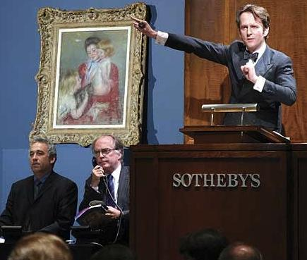
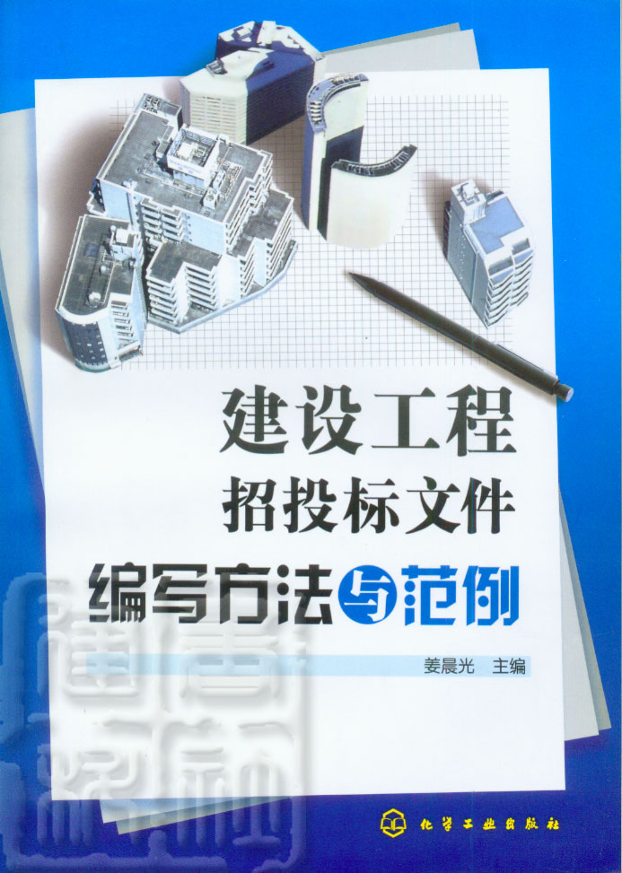
拍卖（auction）
卖方拍卖，买方招标
组织拍卖的原因？
  不清楚“对方”的底价
规则？应对？

Slide 3
将拍卖看成一种博弈
拍卖作为一种博弈
  参与人：参加拍卖的人（买和卖）
  策略：出价
  回报：对物品的估值−支付价格，或者0（不成交）
    对卖方来说就是得到的支付价格，或者0
用博弈论思想分析问题的基本着眼点
  均衡，即在该状态下所有参与者的策略互为最佳应对，任何个人都没有理性的动机来改变自己的策略
“均衡”概念在拍卖中如何体现？

Slide 4
单件物品拍卖的典型形式
 | 拍卖方式 | 成交规则 | 支付价格 | 是否知道他人出价 | 应用场景
英式 拍卖 | 竞买者逐步加价，直到最后只剩下一个投标人为止 | 出价最高者得到拍卖品 | 最高的报价 | 是 | 古董和艺术品的拍卖
荷兰式拍卖 | 出售者从一个较高价格开始逐步降价，直到有人愿意购买 | 出价最高者得到拍卖品 | 最高的出价 | 是 | 农产品的交易（例如荷兰的鲜花）
首价密封拍卖 | 在某一个约定的时间同时公开所有投标人的报价 | 最高（竞买时） 最低（竞卖时） | 最高或最低的报价 | 不 | 政府公共工程的建设招标
次价密封拍卖 | 在某一个约定的时间同时公开所有投标人的报价 | 最高（竞买时） 最低（竞卖时） | 次高或次低的报价 | 不 | 互联网门户和搜索引擎公司用于出售网页上的广告位

Slide 5
拍卖机制的要点
成交规则（谁获得拍品？）
  通常都是最高（或最低）报价者
支付价格（首价、次价）
  “次价”的引入对竞拍者的策略选择带来什么影响？
是否知道其他人的出价

Slide 6
一个课堂实验
两组学生，分别参与两个同样物品的拍卖
5个学生一组
  A组：实验首价密封拍卖
  B组：实验次价密封拍卖
过程
  展示待拍卖物品
  请每个人私密写下自己对该物品的估值，v
  请每个人私密写下自己的出价，b
  同时展示每个人的出价
  按照A，B对应的拍卖规则，确定中标人员和支付价格，完成交易
问题：两组实验结果，哪一组的｜v－b｜较大？

Slide 7
形式化地考虑次价密封拍卖问题
一件物品
不同的人对它的价值有不同的认识（即底价，最多愿意花的钱），v₁, v₂, …, v_{k}
每个人提出一个竞拍价，b₁> b₂> …,>b_{k}
次价拍卖规则：出价最高者得到购买权，但只需支付（b中）第二高的出价，即
v₁-b₂ 就是出价最高的参与人得到的收益
你会如何出价？
结论：按照自己的估值出价最优！

Slide 8
为什么说那就是“最优”
一个按照自己估值出价的人不可能通过改变策略得到更大的回报，无论别人出价策略如何。

Slide 9
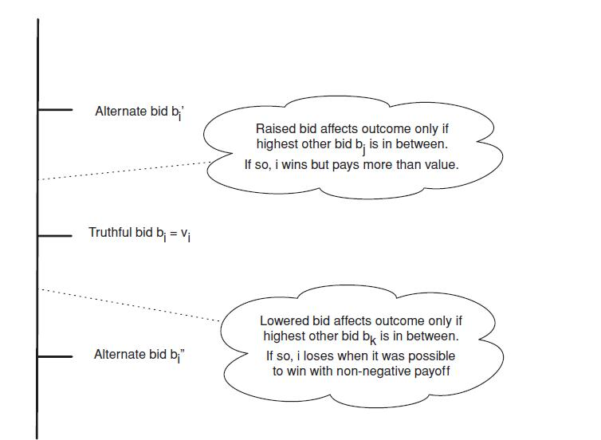
提高报价，只是当超越其他人的报价才有差别，但在那种情况下，就要支付比估值多的钱了－－亏了
真实报价 b_{i}=v_{i}
降低报价，只是当低于其他人的报价才有差别，但在那种情况下，就得不到交易权了，因此没有意义

Slide 10
进一步地
按估值出价，回报总是为0！
在首价密封拍卖中，为什么按照估值报价没有这种性质？
如果你的出价最高，赢得了交易，你其实有可能稍微降低一点你的出价（即支付价）还能够赢得交易，从而得到较大回报。
因此，可以理解在首价密封拍卖中人们倾向于较低出价。对比起来，次价密封拍卖告诉人们：偏离估值出价没有意义。因此，我们可以说：“次价支付规则”鼓励真实报价。

Slide 11
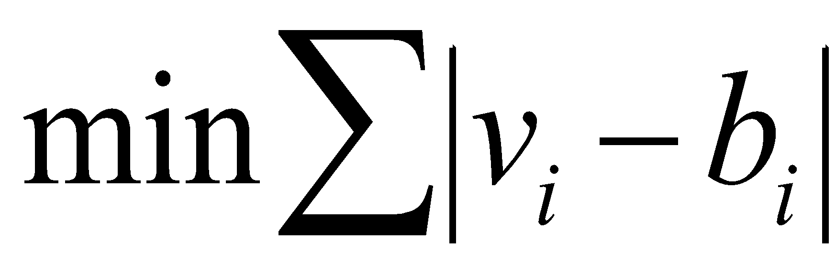
拍卖市场中的启示
尽管每个参与拍卖的人的出价是自由随机的，但次价支付交易规则会引导这种随机的行为趋向于一种优化计算
较准确地预测各个买家对商品价值的底价

Slide 12
拍卖是一个丰富的话题
教材第9章，尤其是其深度学习材料部分对拍卖有进一步的论述，包括在首价拍卖中的最佳出价策略，十分引人入胜
在第15章，针对互联网上广告位的营销，我们还会进一步讨论拍卖问题

